Slide 1
第8章 部署图及其应用
《Rational Rose 2003基础教程》
配套电子教案

Slide 2
内 容
部署图概述
部署图操作
处理器规范
设备规范
进程规范

Slide 3
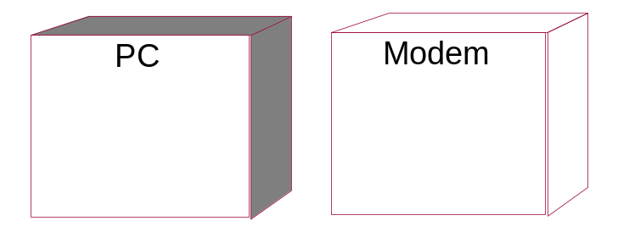
1 部署图概述
部署图对面向对象系统的物理方面建模,描述系统运行时节点、构件实例及其对象的配置。
节点是各种计算资源的通用名称，包括处理器和设备两种类型，两者的区别是处理器能够执行程序的硬件构件（如计算机主机），而设备是一种不具备计算能力的硬件构件（如打印机）。
处理器和设备都用箱子图形表示，区别是处理器的侧面有阴影。

Slide 4
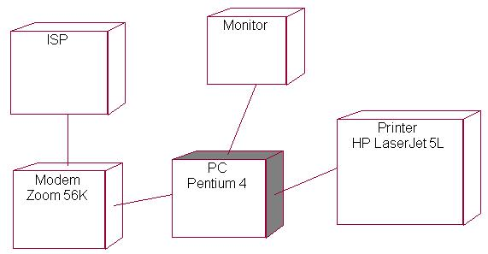
1 部署图概述
部署图举例
  每一个模型都包含一个独立的部署图，显示模型的处理器及其设备之间的连接，以及处理器到处理器的布置。

Slide 5
2 部署图操作
2.1 创建和显示部署图
  可以通过下面三种方式中的某一种来创建或显示部署图：
    单击Browse>Deployment Diagram；
    在工具栏上，单击部署图图标；
    在浏览器中，双击部署图图标。

Slide 6
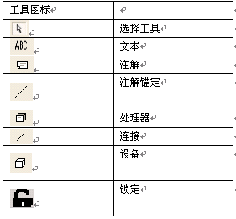
2 部署图操作
2.2 部署图工具箱
  8种常用工具
  可以定制

Slide 7
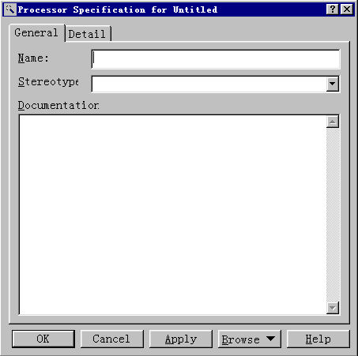
3 处理器规范
3.1 General标签
  Name：显示处理器的名称
  Stereotype：显示处理器的构造型
  Documentation：显示对处理器的附加说明

Slide 8
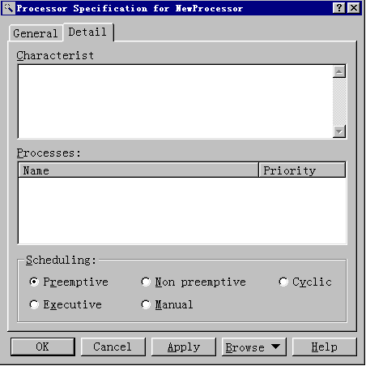
3 处理器规范
3.2 Detail标签
  Characteristics：指定处理器的物理描述
  Processes：指派给该处理器的进程
  Scheduling：处理器所使用的进程调度类型
类型 | 描述
Preemptive | 已经就绪的、较高优先权的进程可以抢占当前正在执行的、较低优先权的进程的资源。相同优先权的进程将被赋予一个执行的时间片，允许平均分配计算资源（默认的情况）。
Non preemptive | 当前进程将持续执行，直到它放弃控制。
Cyclic | 控制从一个进程传递给另一个进程，每个进程有一固定的处理时间长度。
Executive | 由一种算法控制进程调度。
Manual | 进程由系统外部的一个用户调度。

Slide 9
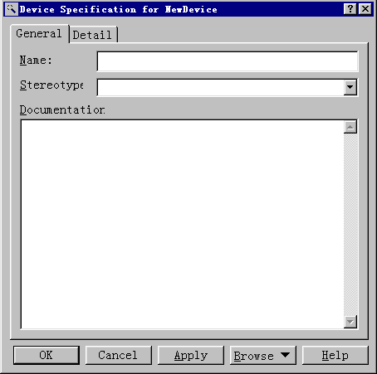
4 设备规范
4.1 General标签
  Name：显示设备的名称
  Stereotype：显示设备的构造型
  Documentation：显示对设备的附加说明

Slide 10
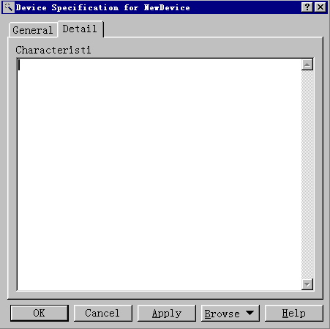
4 设备规范
4.2 Detail标签
  Characteristics：指定设备的物理描述

Slide 11
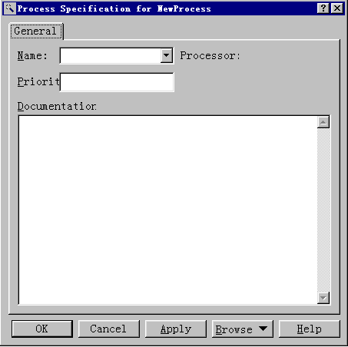
5 进程规范
定义
  是在一个处理器中执行的控制线程（thread）
进程规范
  对一个控制线程的文档说明
    Name：显示进程的名称
    Processor：显示进程的所有者
    Priority：进程的相对优先权
    Documentation：对进程的附加说明

